Slide 1


Storingsanalyse en Voorspelling voor 2025
BI-rapport voor voetbalstadions in Nederland

Slide 2
Overzicht van Storingen per Jaar
Deze grafiek geeft de verdeling van storingen per jaar weer, gebaseerd op de afgelopen vier jaar.
- Visualisatie: Kolomgrafiek
- X-as: Jaar (afgeleid uit de datum van de storingen)
- Y-as: Aantal storingen

Slide 3
Storingen per Type en Klant
Deze grafiek toont storingen per type en klant, zodat inzicht ontstaat in welke klanten meer of minder last hebben gehad van specifieke storingen.
- Visualisatie: Gestapelde staafdiagram
- X-as: Storingstype
- Kleurcodering: Per klant
- Y-as: Aantal storingen

Slide 4
Kansberekening en Verwachte Incidenten in 2025
Op basis van de storingen in de afgelopen jaren, is de kans berekend dat elk type storing zich voordoet in 2025.
- Visualisatie: Donut- of balkgrafiek
- Toont de voorspelde aantallen storingen per type voor 2025, met de verwachte incidentie per storingstype.

Slide 5
Trendanalyse voor Storingen
Vergelijk de trends van storingen in het verleden met de voorspelling voor 2025.
- Visualisatie: Lijn- of kolomgrafiek
- X-as: Datum of Jaar
- Y-as: Aantal storingen
- Hiermee worden toenames of afnames in storingen over de tijd inzichtelijk.

Slide 6
Aanbevelingen voor Verdere Analyse
Op basis van de gegevens en analyse, kunnen verdere aanbevelingen worden gemaakt:
- Implementeer proactieve monitoring voor storingen met hogere incidentie (bijv. User error).
- Bekijk correlaties tussen storingstypen en specifieke klanten om serviceaanpak te verbeteren.
- Analyseer trends binnen specifieke apparatuurtypen om storingsgevoeligheid te verminderen.

Slide 7
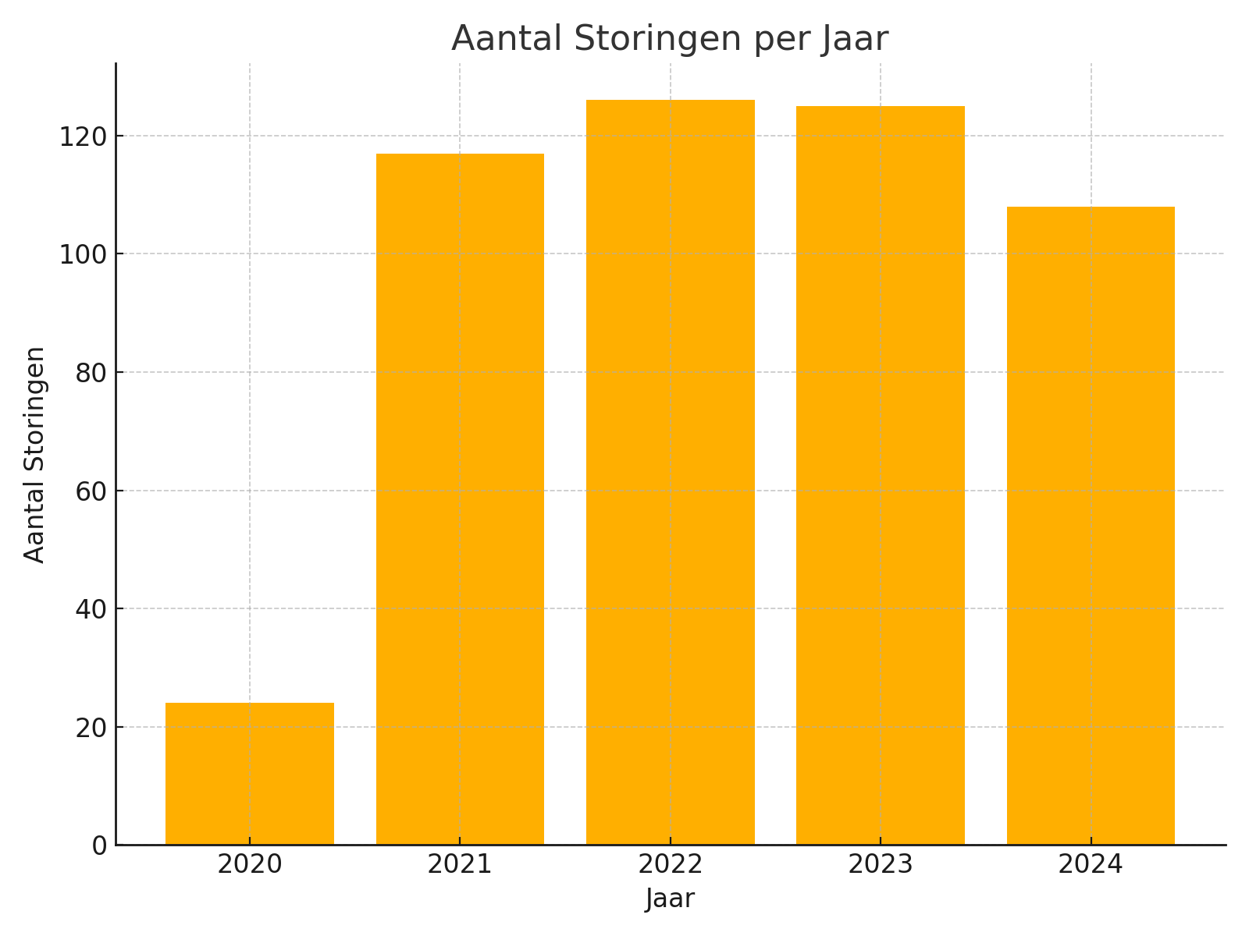
Aantal Storingen per Jaar

Slide 8
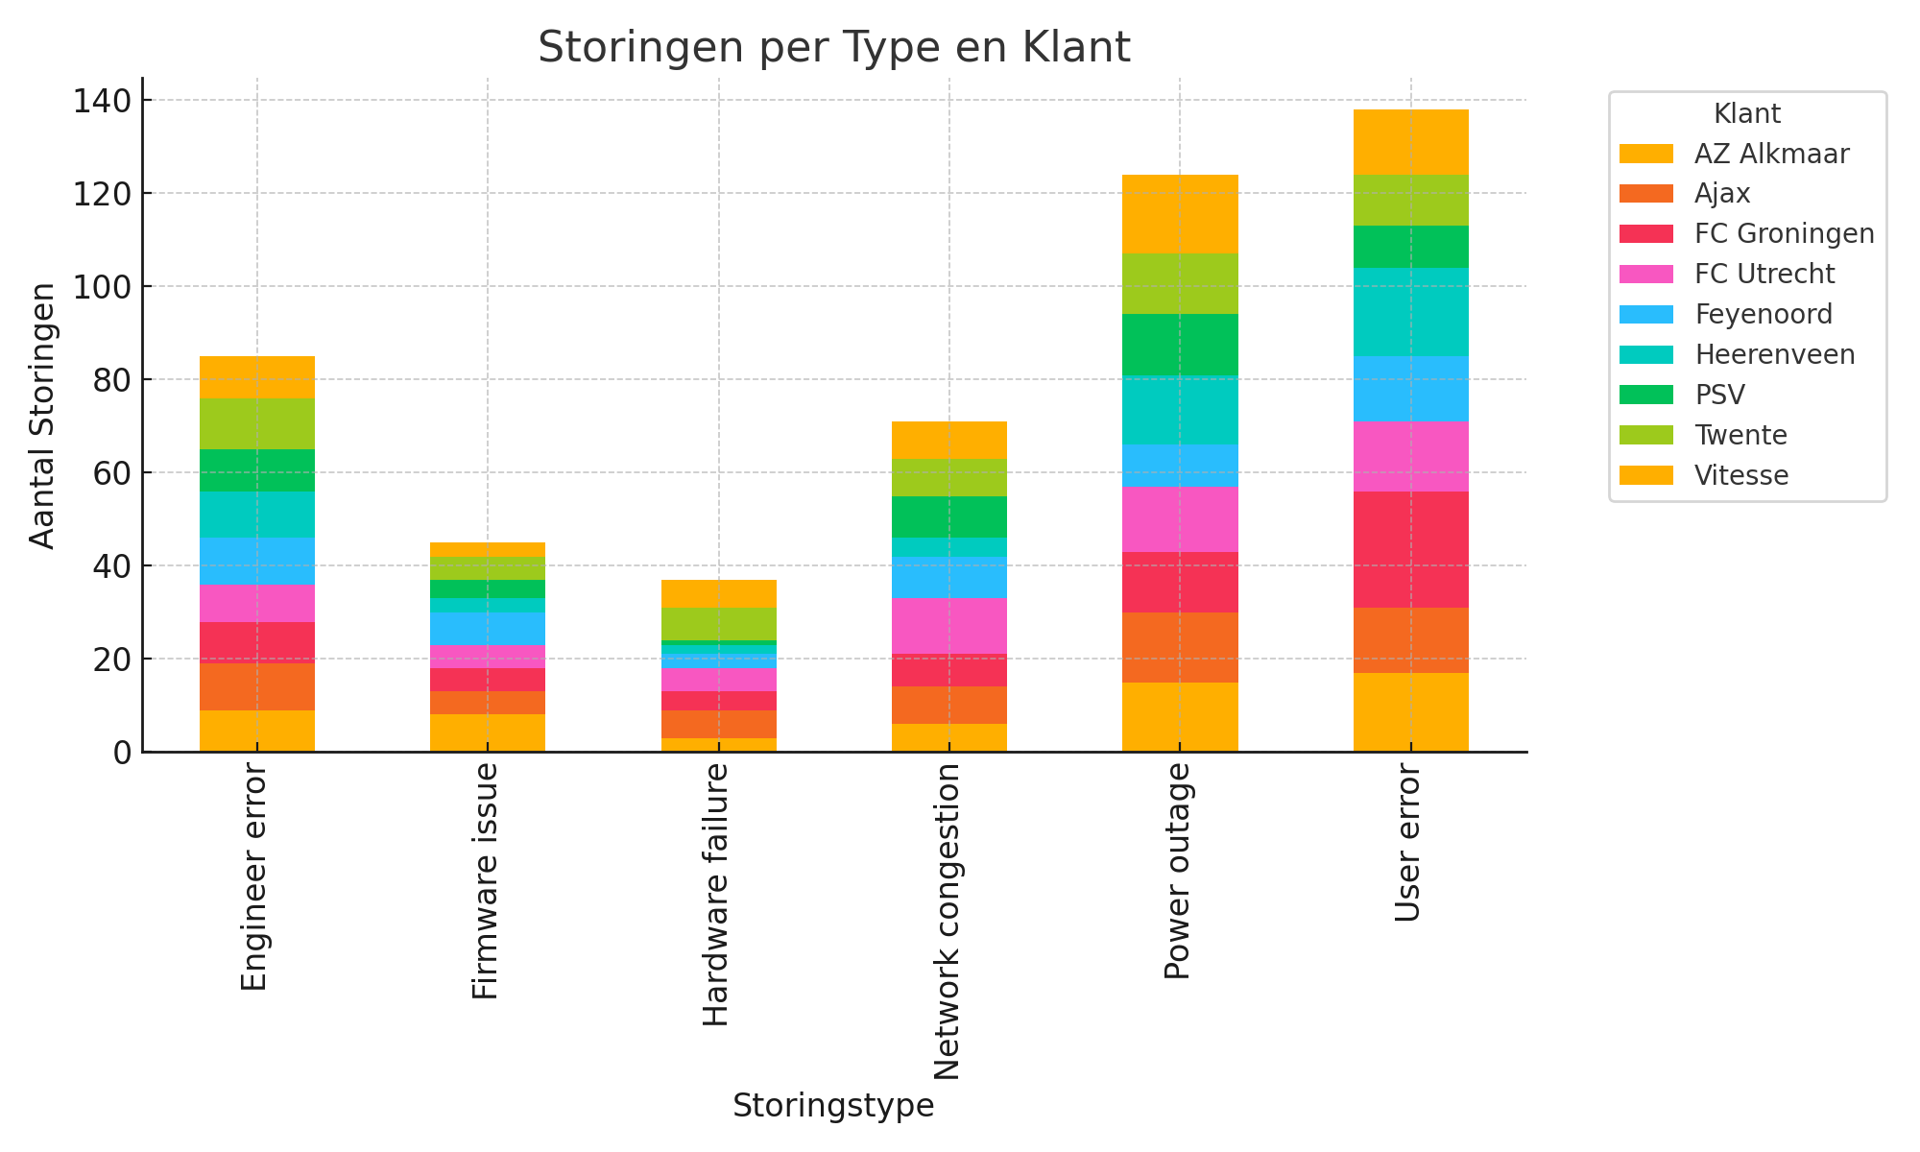
Storingen per Type en Klant

